Slide 1
Audit Carrefour
Magasin: Hyper La Soukra
Dr Hend KAMMOUN
Mme Meriam CHOUCHENE
Mr. Wissem ZANNED
Le 29 décembre 2020

Slide 2
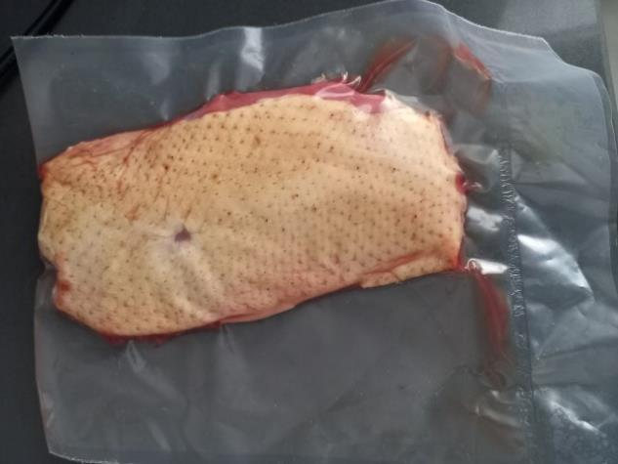
boucherie: les produits de canards (magret et cuisse) emballés sous vide par le fournisseur et ne portant aucun étiquetage du fournisseur (non conforme par rapport à la réglementation en vigueur)

Slide 3
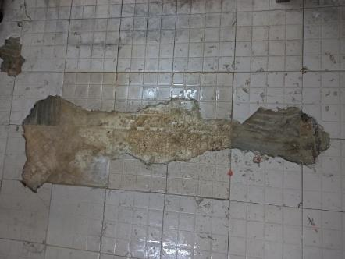
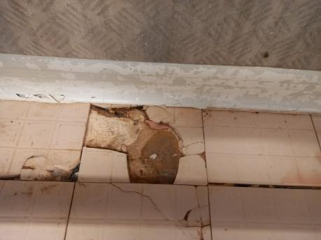
boucherie: carreaux de carrelage cassés et décollés au labo boucherie et volailles

Slide 4
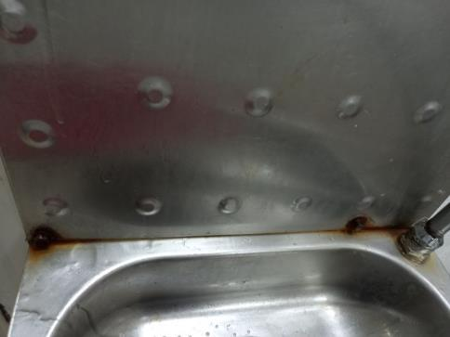
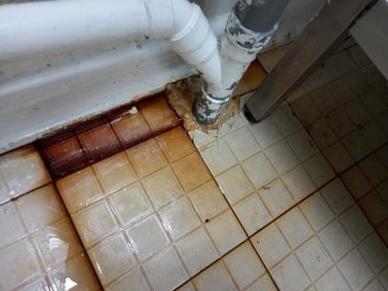
boucherie: traces de rouille au niveau du lave main et au sol

Slide 5
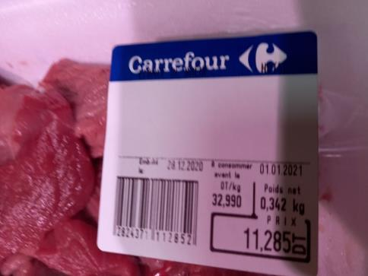
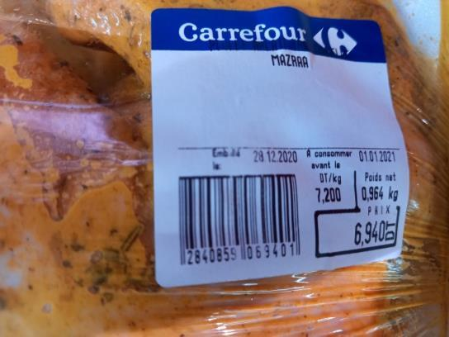
boucherie: le nom des produits est illisible sur l’étiquette balance du rayon LS

Slide 6
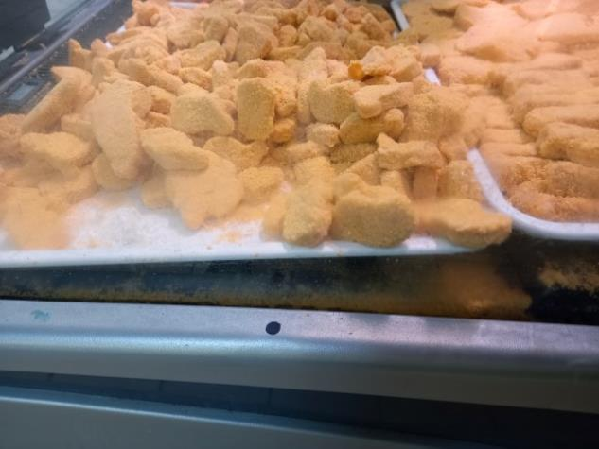
Boucherie: presence de restes de chapelure au niveau du meuble trad

Slide 7
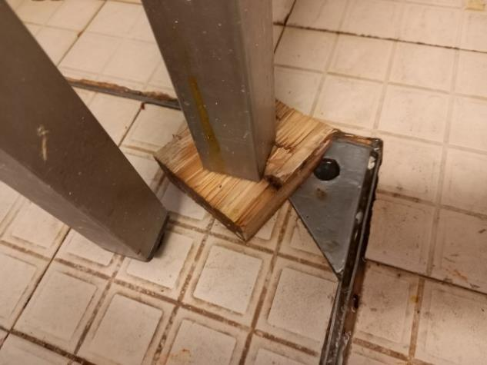
boucherie: un morceau de bois qui calle la table de découpe volailles

Slide 8
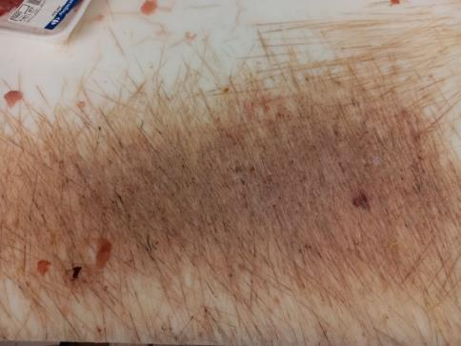
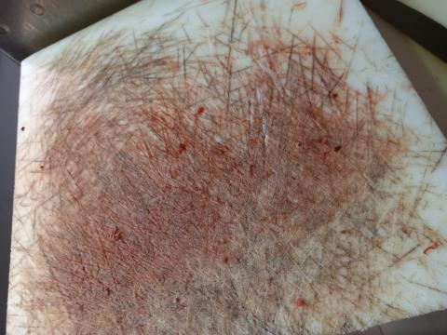
boucherie: les planches de découpe nécessitent le rabotage

Slide 9
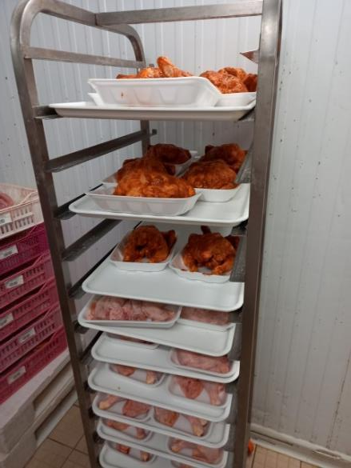
boucherie: dans le chariot les produits marinés sont entreposés au dessus des volailles

Slide 10
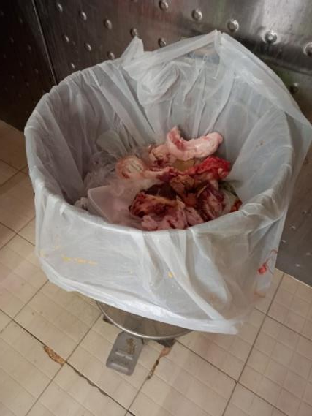
boucherie: poubelle sans couvercle au niveau du rayon boucherie trad

Slide 11
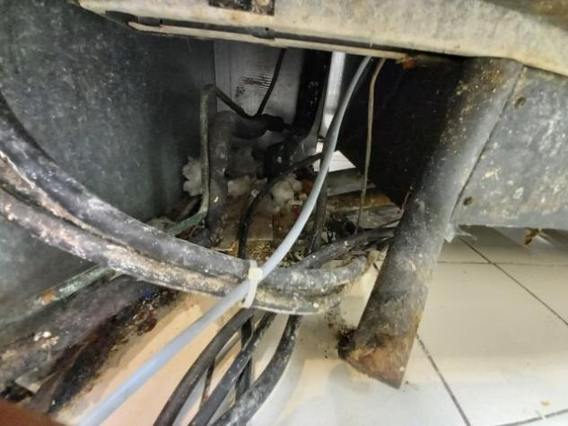
Fromages charcuterie: l’état de propreté est non satisfaisant sous les meubles d’expostion des fromages

Slide 12
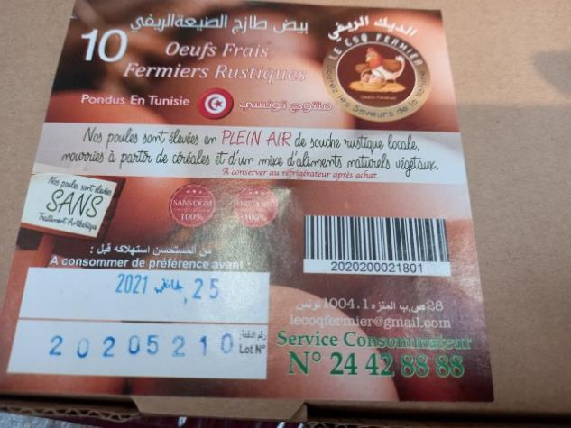
Fromages charcuterie: étiquetage non conforme des œufs frais fermiers

Slide 13
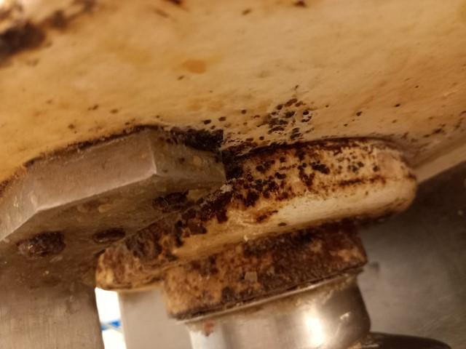
Traiteur: présence de traces de rouille et de saletés au niveau du pétrin

Slide 14
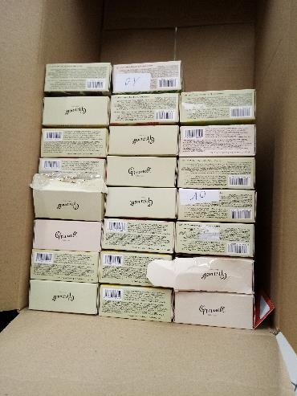
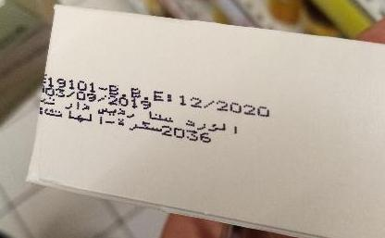
PGC: Exposition de 23 paquets de café capsule ‘Granell’ ayant une date d’expiration 12/2020.

Slide 15
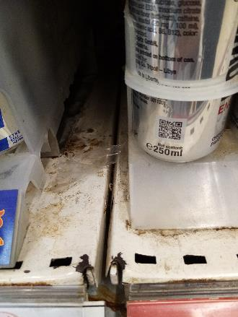
PGC: Etat de propreté insatisfaisant des supports d’exposition des boissons énergétiques.

Slide 16
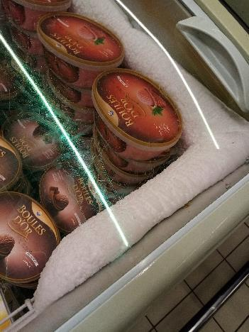
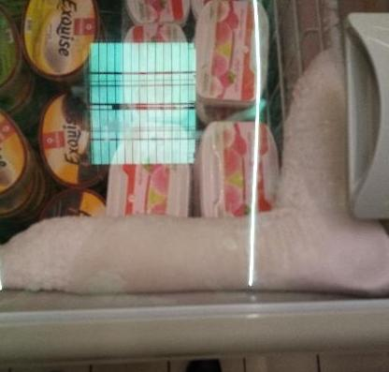
PLS: Présence excessive de givre au niveau des meubles d’exposition des glaces.

Slide 17
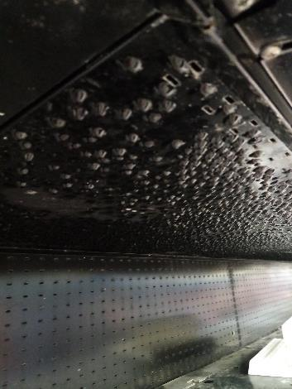
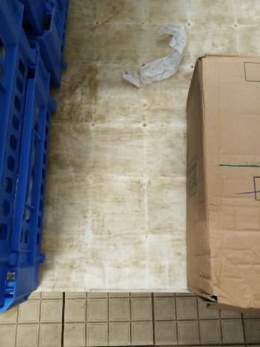
PLS: Egouttage du condensat au niveau du meuble d’exposition des yaourts. Etat de propreté insatisfaisant des palettes en plastique présentes au niveau de la chambre froide.

Slide 18
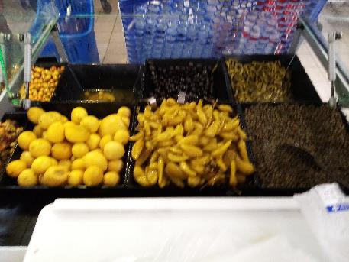
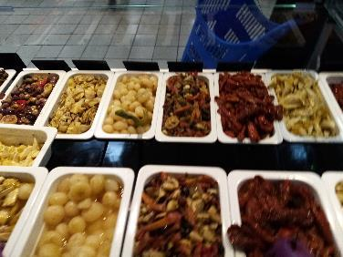
Olives: Les louches sont en nombre insuffisant.

Slide 19
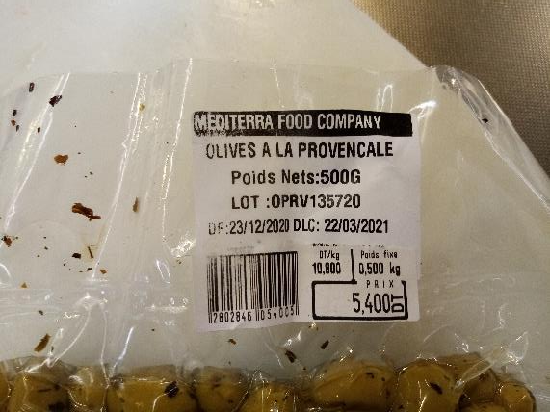
Olives: L’étiquetage des produits du fournisseur ‘Mediterra food company’ n’est pas en langue arabe. (exemple: olives à la provençale).

Slide 20
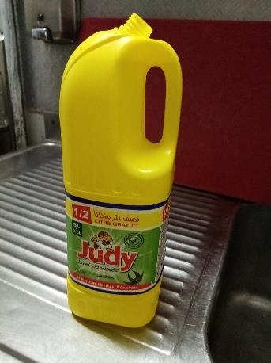
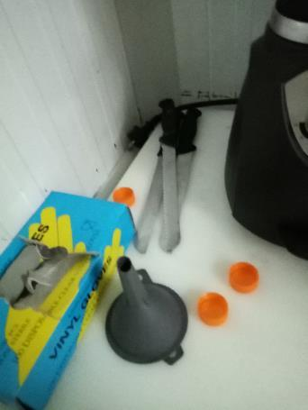
Fraiche découpe: Utilisation d’une eau de Javel parfumée pour la désinfection des fruits. Absence d’armoire UV, Les couteaux sont maintenues sur la tables de travail.

Slide 21
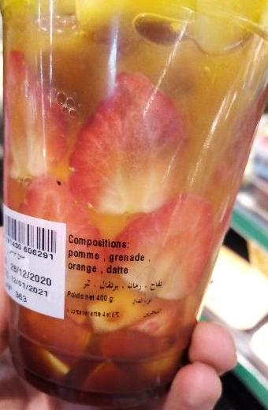
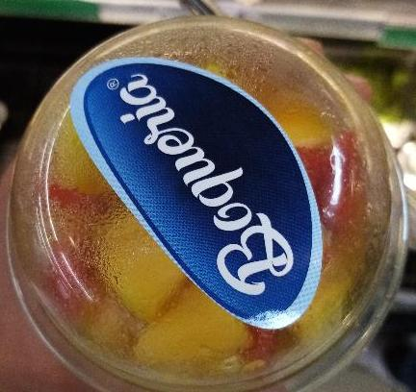
FLEG: La compositions de salade fruits (Boqueria) est erronée; les fraises ne sont pas mentionnées.

Slide 22
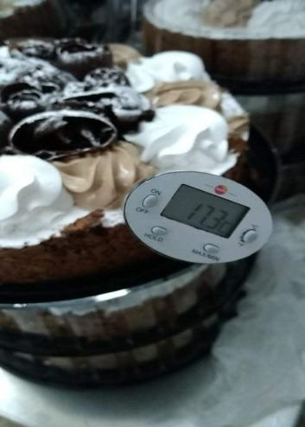
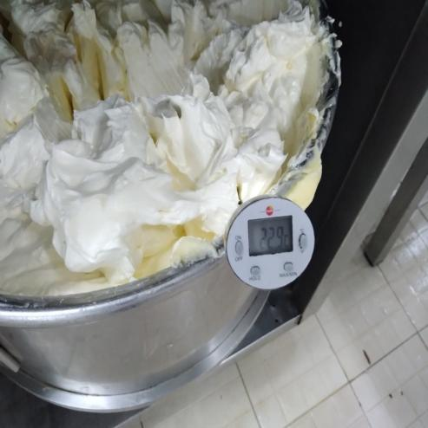
Pâtisserie: Elévation des températures des crèmes et des gâteaux entreposés au laboratoire (T° > 17°C)

Slide 23
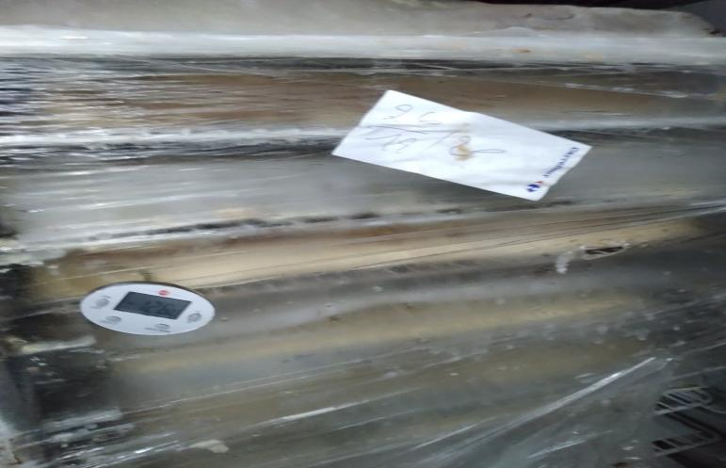
Pâtisserie: Elévation de la T° à cœur des gâteaux stockés dans la CF- (T° > -12°C)

Slide 24
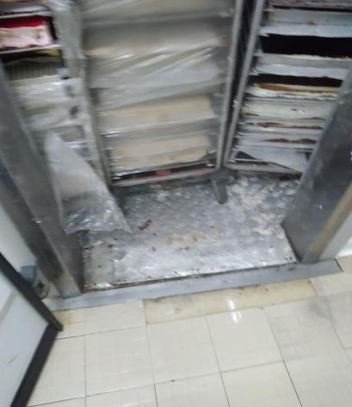
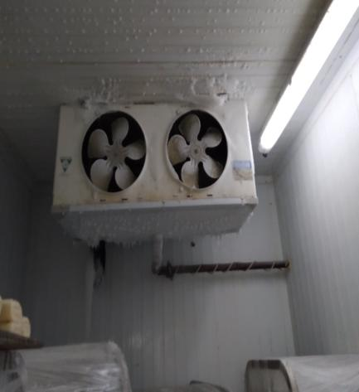
Pâtisserie: Présence de souillures au sol de la CF-
Stagnation de l’eau de nettoyage au crevasse devant la CF
Le couvercle de l’évaporateur est démonté

Slide 25
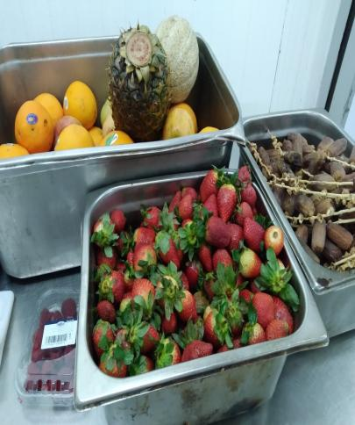
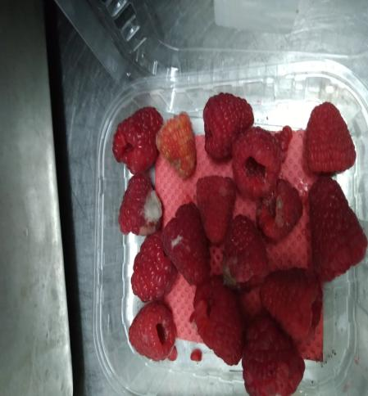
Pâtisserie: Entreposage des fruits non décontaminés sur la table de travail du laboratoire.
Les framboises sont moisis

Slide 26
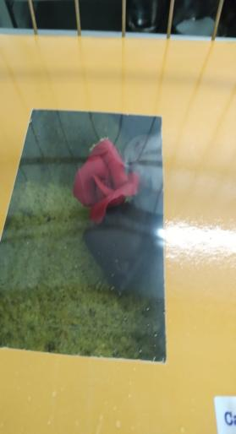
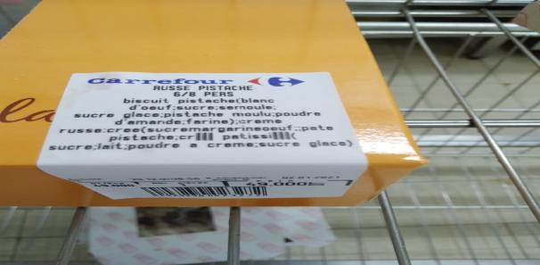
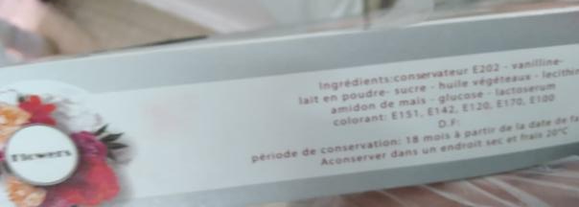
Pâtisserie: Les étiquettes UHD des gâteaux (ex. Russe pistache) ne mentionnent pas la liste des ingrédients des éléments décoratifs.

Slide 27
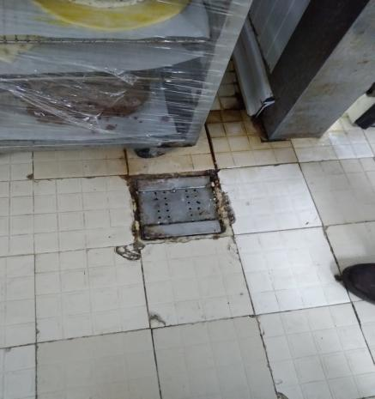
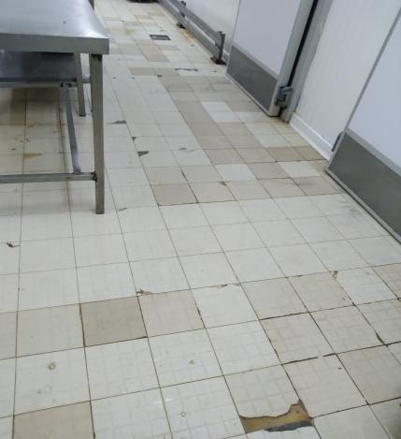
Pâtisserie: Le revêtement autour du siphon placé au niveau de la CF est détérioré; source de nuisible et de mauvaise odeur.
Viennoiserie: Présence de plusieurs carrelage abimés

Slide 28
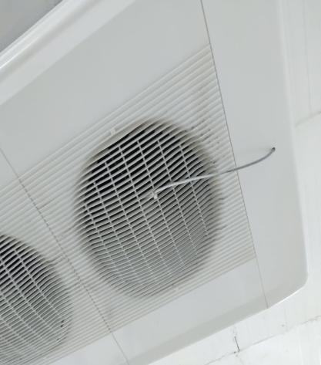
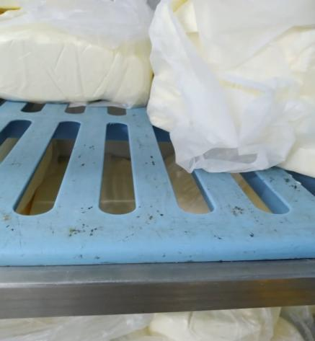
Viennoiserie: Présence de piqûres de moisissures sur les grilles de l’évaporateur du laboratoire et sur les étagères de stockage de la CF.

Slide 29
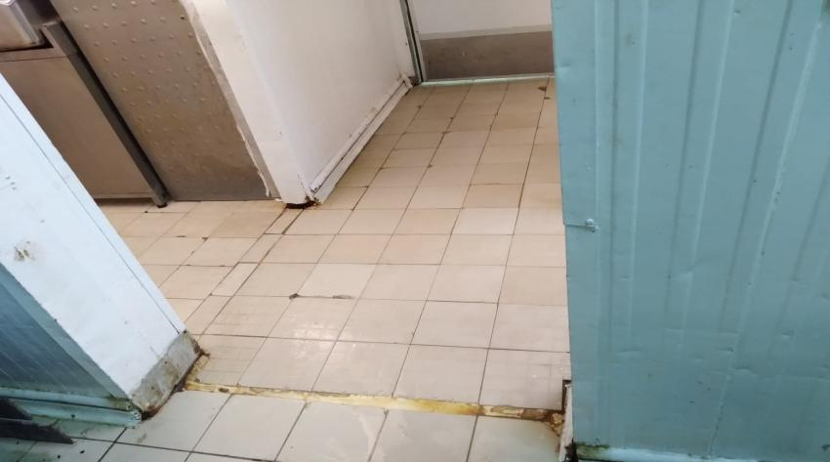
Plonge batterie: absence de séparation physique entre la plonge batterie et le secteur chaud. Absence de système d’aspiration à ces niveaux.

Slide 30
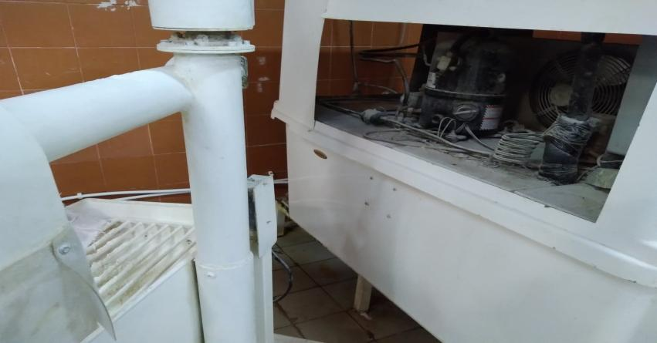
Boulangerie: Présence de poussière dans le moteur du refroidisseur démuni de cache. Cet équipement est placé à coté du tamiseur électrique.

Slide 31
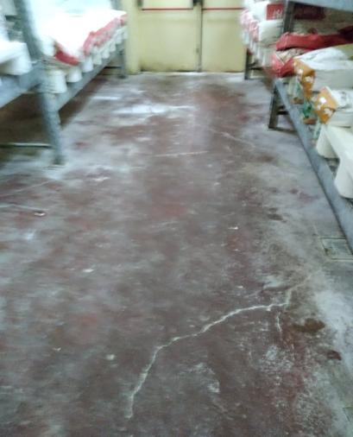
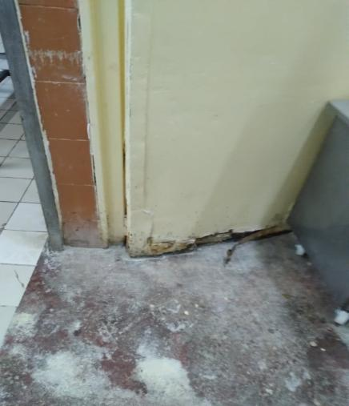
Réserve: Détérioration du revêtement du sol et de la porte du local.

Slide 32
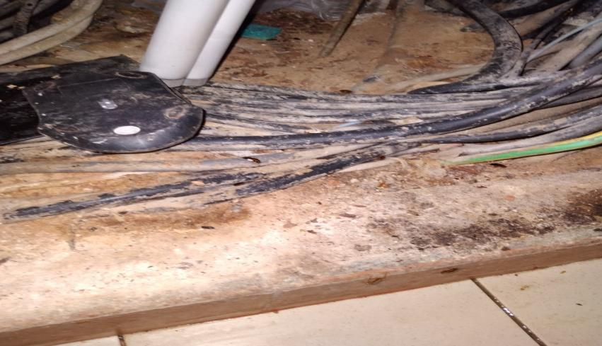
Boulangerie: Présence de plusieurs cafards dans l’armoire électrique

Slide 33
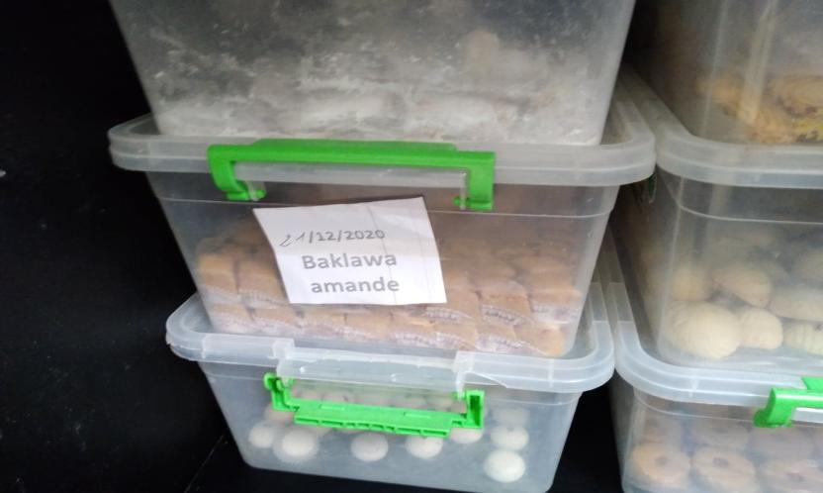
Pâtisserie: Les bacs de pâtisseries tunisiennes ne sont pas identifiés par la date de fabrication

Slide 34


Pâtisserie: Etiquette fournisseur ‘Segni’ uniquement en langue FR
La liste des ingrédients des ‘Doria’ du fournisseur ‘Mme Fathallah’ n’indique pas le sésame ( Allergène majeur)

Slide 35

Poissonnerie: Seuls les noms des poissons seuls indiqués sans indication de la température prélevée

Slide 36

Poissonnerie: Le faux plafond de la fabrique de glace est abimé

Slide 37


Poissonnerie: Présence de crevasses au sol de la CF
Colmatage des canalisation au stand.

Slide 38


Poissonnerie: Oxydation du revêtement mural du laboratoire
Utilisation de savon liquide à la station de nettoyage

Slide 39

Réception: Présence de souillures coincées aux coins de la grande balance

Slide 40


Réception: Utilisation de produits lave+ pour nettoyage de la balance ce qui n’est pas indiqué au plan de nettoyage

Slide 41


Réception: Ecaillement du revêtement mural et présence de traces d’humidité
Détérioration du revêtement du sol du quai de réception

